Slide 1
Arduino на уроках информатики
Шиманская Е.Е.
МБОУ СОШ №70,г. Краснодар

Slide 2
Цель: изучение основ роботехники на уроке информатики
Задачи:
Изучить предметную область устройства Arduino и его конфигурации
Изучить виды плат и датчиков
Выполнить практическую работу № 1 Мигание светодиода

Slide 3
Arduino
Это инструмент для проектирования электронных устройств (электронный конструктор) более плотно взаимодействующих с окружающей физической средой, чем стандартные персональные компьютеры, которые фактически не выходят за рамки виртуальности. Это платформа с открытым программным кодом, построенная на простой печатной плате с современной средой для написания программного обеспечения.

Slide 4
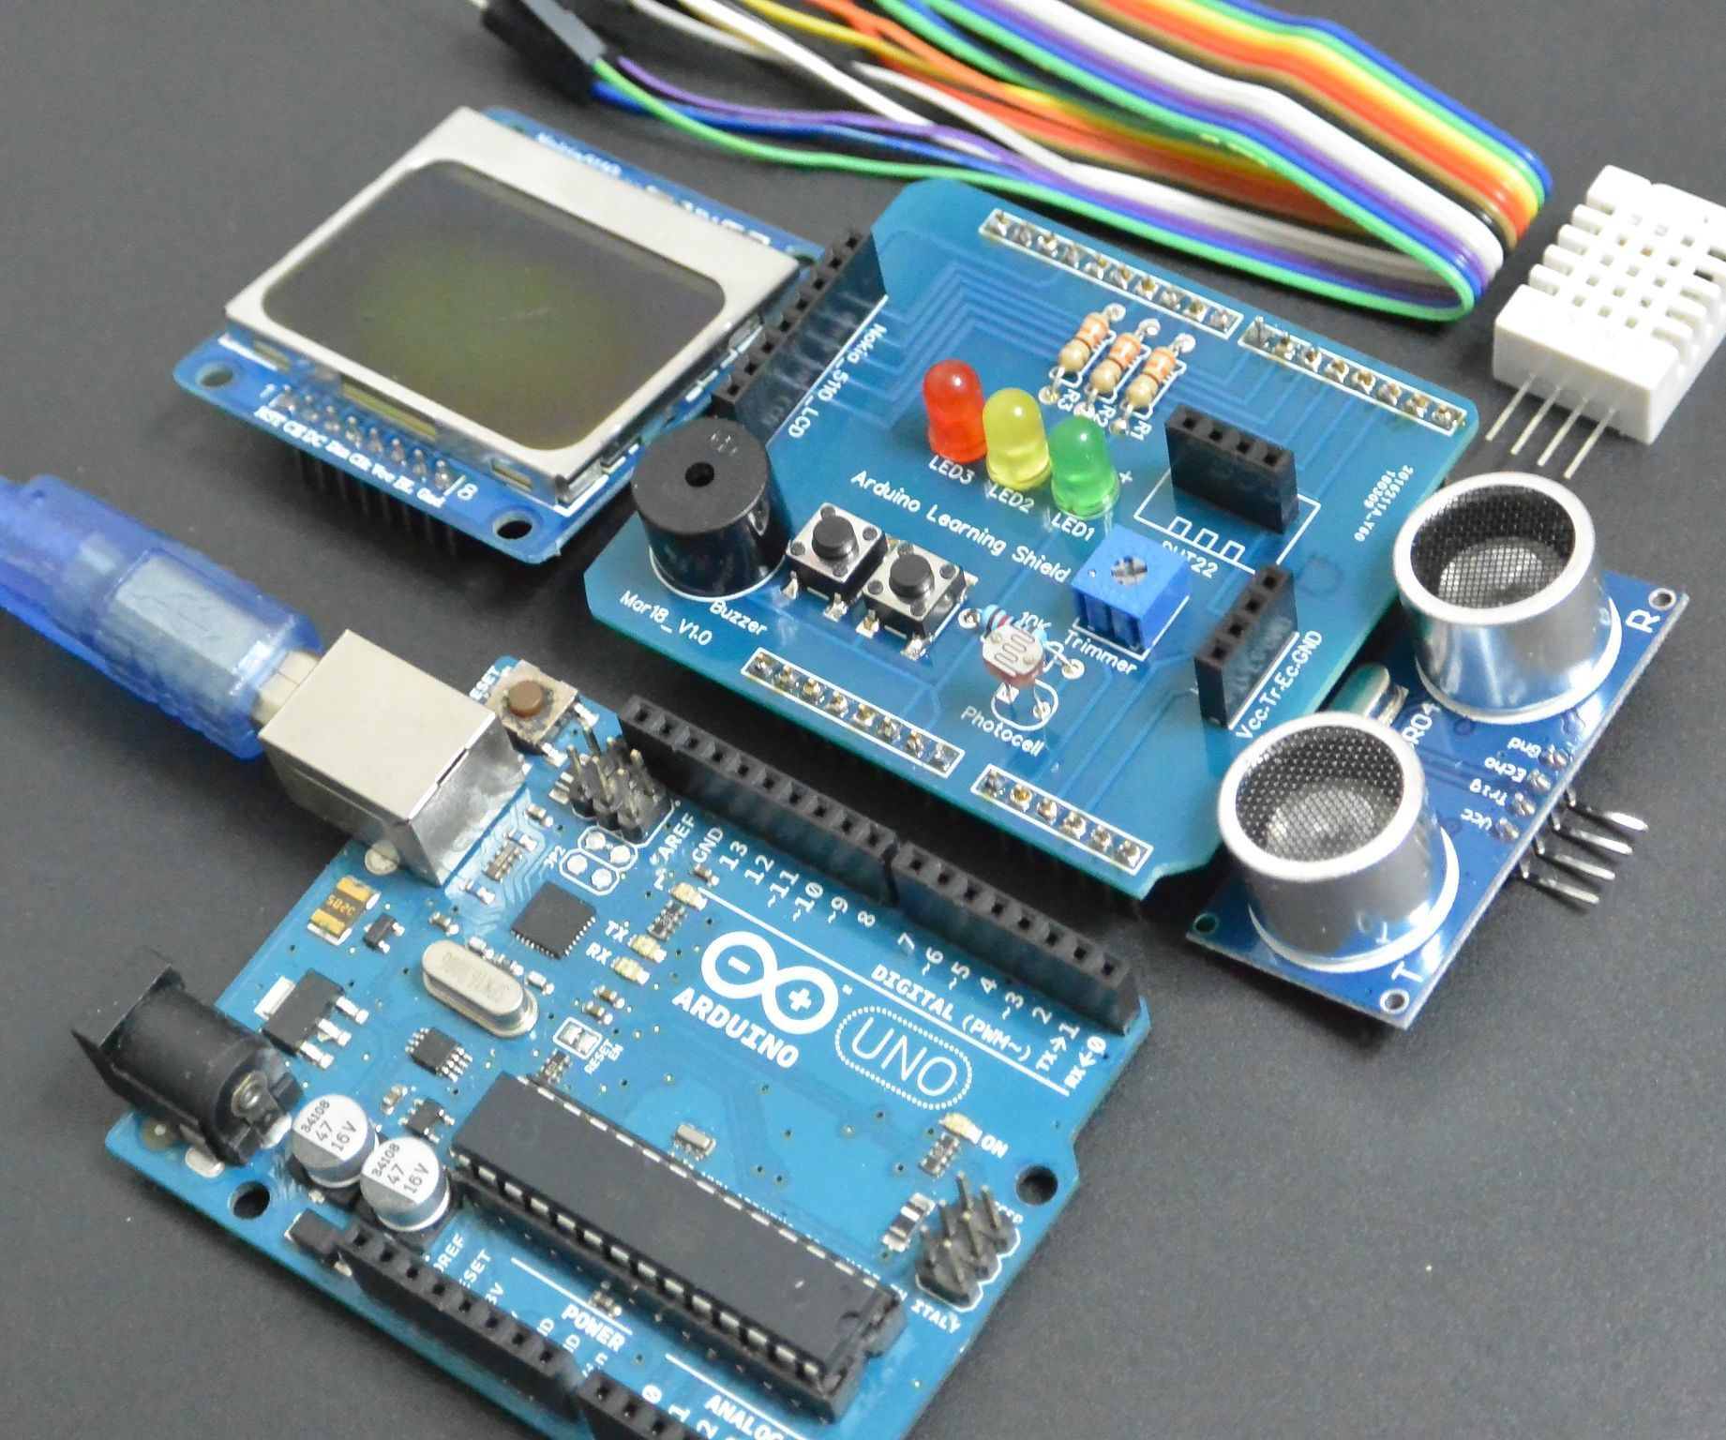
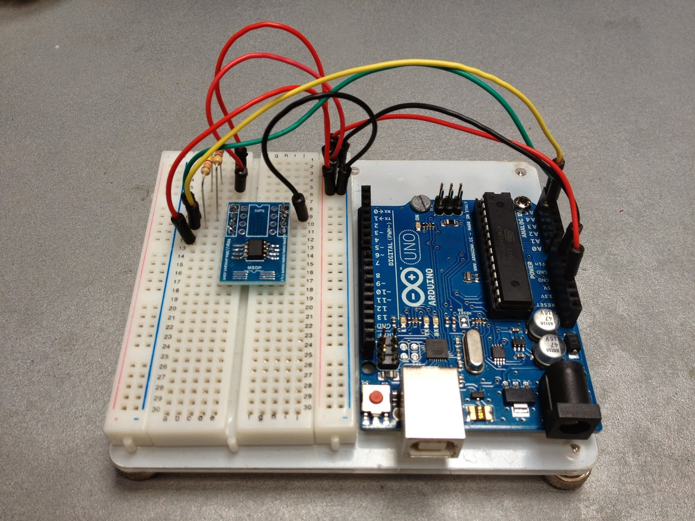

Slide 5
История создания
Первый выпущенный микроконтроллер был в 2005 году в институте проектирования в городе Ивреа. Платформа повлияла на жизнь студентов и облегчила их разработки. Для Ардуино предназначено множество датчиков – датчик влажности, температуры, освещенность, и многие другие. Все они позволяют разрабатывать интересные модели по низкой цене, например, световые арфы, кормушки для птиц по времени, всё это дает возможности для творчества в робототехнике.
К 2012 году был разработан одноплатный компьютер (Rasberry pi) небольшого размера. Все датчики Ардуино подходят к нему. Платформа легка в разработках и дает возможность программировать сразу в операционной системе на языке python. Встроенный Wi-Fi и Bluetooth позволяют передавать информацию на другие источники. Быстрота обработки информации дает возможность загружать устройство по его назначению.

Slide 6
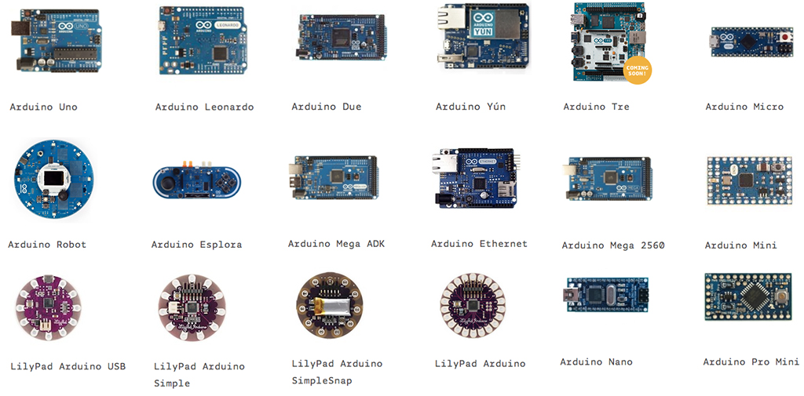
Виды плат

Slide 7
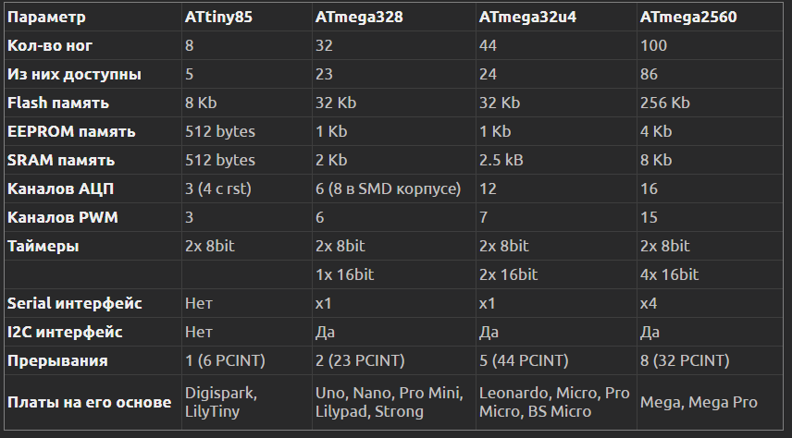
Характеристики плат

Slide 8
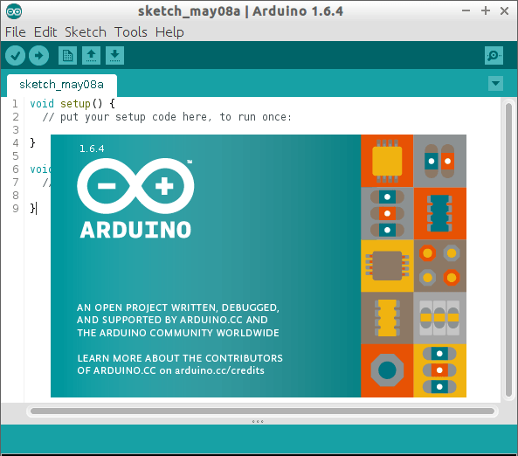
Arduino IDE
это специальная среда разработки для написания программ и компилирования их в машинный код для платформ Arduino. Приложение является бесплатным для использования, скачать его можно с официального сайта Arduino.Его можно установить на любую операционную систему

Slide 9
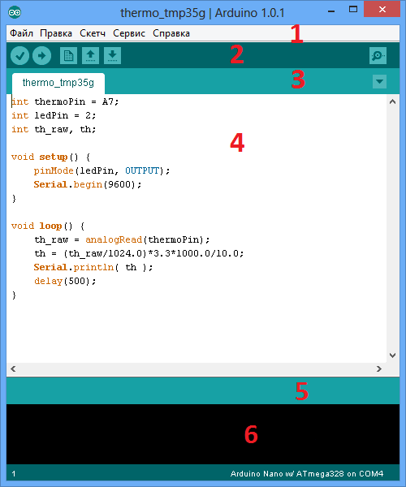
Первой является меню программы. Через него можно получить доступ ко всем функциям Arduino IDE.
Второй – панель иконок, где отображаются главные функции для работы.
Третьем является проектный файл.
Четвертая в ней прописывается программный код. Легкая программа состоит из одного файла.
Пятое – это поле для отображения сообщении о результате загрузки программы.
Шестое представляет собой итоги по компиляции и отображения ошибок.
Для проверки работоспособности Arduino можно запустить пробную программу на мигание светодиодов. Открывается сначала файл в редакторе, после подключается Arduino через USB порт. Обычно программа автоматически определяется подключенное устройство, но иногда надо указать в настройках тип платы.

Slide 10
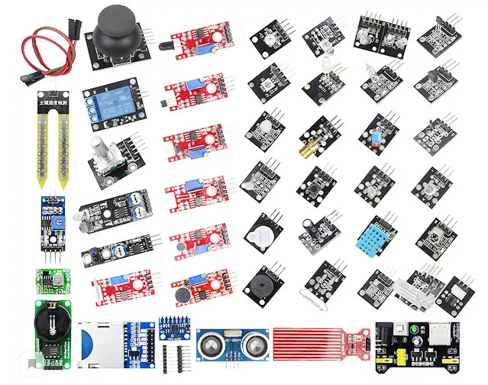
Модули для Ардуино

Slide 11
Виды модулей
Датчики. Разнообразные системы или контроллеры, позволяющие считывать, отправлять и обрабатывать информацию. Хотя последние иногда относят ко второму классу модулей, но из-за тесной связи с устройствами ввода-вывода их лучше причислить именно к датчикам, тем более, зачастую они выполняют сразу две функции. Все эти устройства направленны на расширение аппаратного функционала системы, например, чтобы дать возможность Ардуино считывать расстояние до объекта или влажность воздуха, что просто необходимо для многих систем.
Модули, расширяющие вычислительные мощности проекта. Это различные карты памяти, дополнительные буферы для проведения операций и вспомогательные многопоточные процессоры. К ним же можно отнести вариации самого микроконтроллера, характеристики которого варьируются от версии к версии. Они направлены именно на улучшение возможностей программной части системы, например, дополнительные карты памяти позволяют хранить больше информации в различных кодеках, чтобы воспроизводить какие-то аудиодорожки. Особенно необходимы при проектировании сложных систем с нейросетями или в робототехнике, в которой также используется Ардуино.

Slide 12
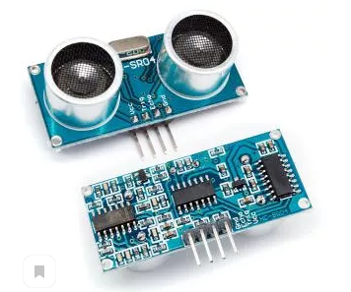
Ультразвуковой дальномер HC-SR04
ультразвуковой датчик, которые работает по следующему принципу: отправляет ультразвуковую волну, считает время, за которое она возвратится. Мы знаем скорость звука и время, за которое волна вернулась, а далее мы рассчитываем расстояние до объекта. Данный модуль стоит довольно дешево, диапазон измерений от 2 см до 4 метров.

Slide 13
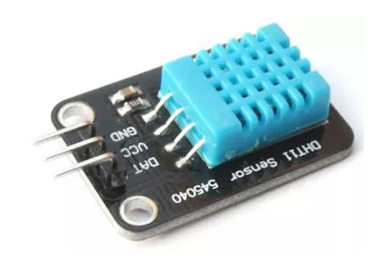
Модуль температуры и влажности DHT11
модуль измеряет температуру в диапазоне от 0 до +50 °C и влажность от 20 до 90%. Часто используется для измерений данных в комнате или теплице..

Slide 14
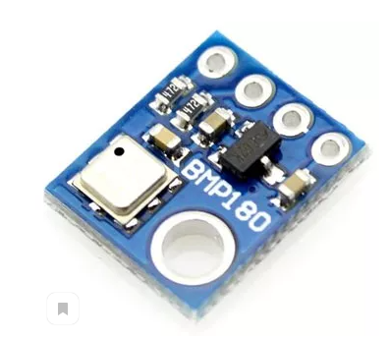
Барометр BMP085 или BMP180
С помощью модуля Барометр можно определить атмосферное давление от 30 до 110 кПа. Используется при создании на базе Ардуино аналогов метеостанциё.

Slide 15
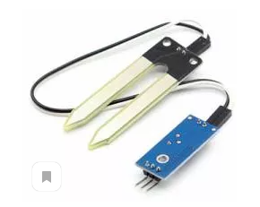
Модуль-датчик влажности почвы FC-28
Модуль измеряет влажности почвы или среды в которую его втыкают. Состоит из двух частей. Его используют для автоматизированного полива растений.

Slide 16
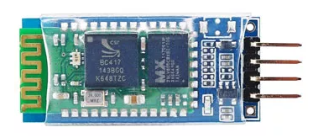
Bluetooth HC06
Помогает организовать беспроводную связь Ардуино с компьютером, телефоном или другими устройствами.

Slide 17
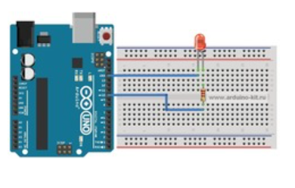
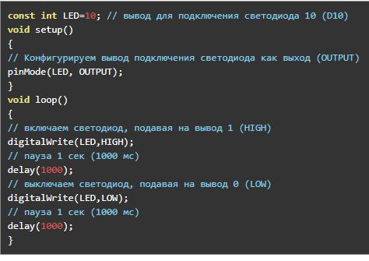
Практическая работа №1
«Мигание светодиодом»
1. Длинную ножку светодиода (анод) подключаем к цифровому выводу D10 Arduino, другую (катод) – через резистор 220 Ом к выводу GND
2. Загружаем в плату Arduino скетч из листинга
3. Наблюдаем процесс мигания светодиода.

Slide 18
Список используемых источников
Уроки и проекты [Электронный ресурс] – Режим доступа: https://arduino-kit.ru/blogs/blog/uroki-i-proekty
Лабораторный практикум «основы программирования на платформе arduino [Электронный ресурс] – Режим доступа: https://elar.rsvpu.ru/bitstream/123456789/20414/1/RSVPU_2017_387.pdf
Ардуино модули [Электронный ресурс] – Режим доступа: https://arduinoplus.ru/arduino-moduli/

